Slide 1



x
재생에너지 3기

Slide 2
Pandas(2)

Slide 3
조건 필터링

Slide 4
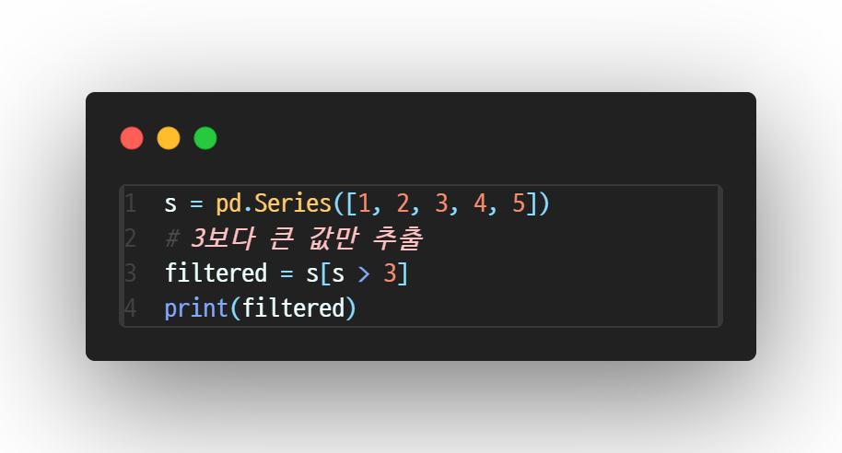
조건 필터링
✅ Series에서의 조건 필터링

Slide 5
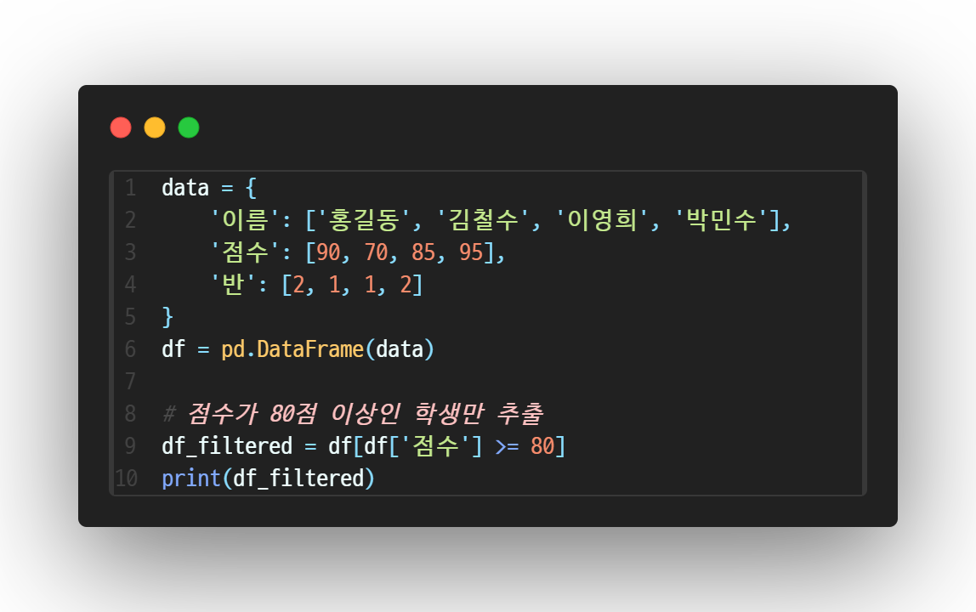
조건 필터링
✅ DataFrame에서의 조건 필터링

Slide 6
조건 필터링
💡 여러 조건 결합
AND 조건: &
OR 조건: |
NOT 조건: ~
⚠️각 조건은 반드시 괄호로 묶어야 함

Slide 7
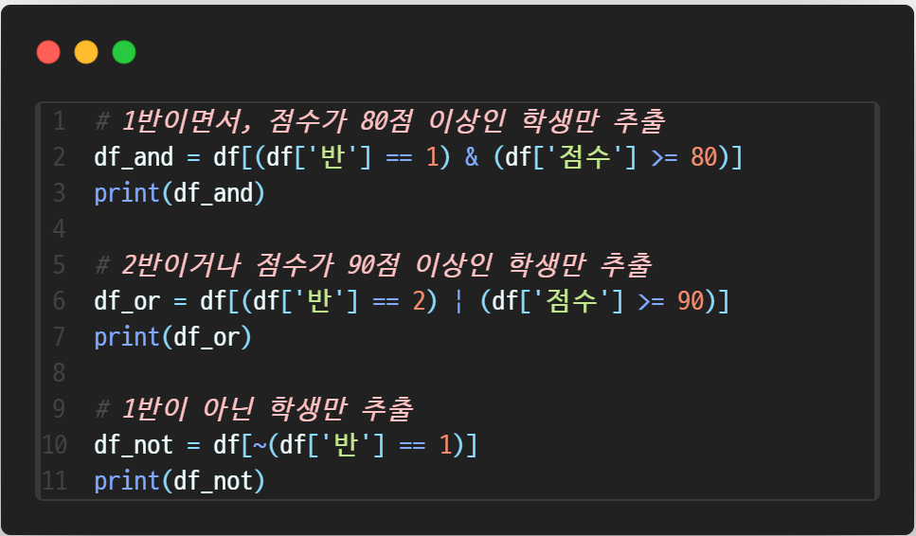
조건 필터링
✅ 여러 조건 결합 예제
✔️ 여러 조건 결합 시 각 조건을 괄호로 감싸야 오류가 발생하지 않음

Slide 8
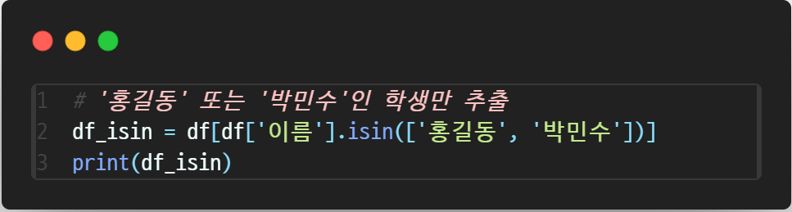
조건 필터링
✅ isin()을 활용한 다중 조건 필터링
✔️ isin() 메서드는 여러 값 중 하나에 해당하는지 여부를 판단할 때 사용함

Slide 9
reset_index()
💡 reset_index()
DataFrame의 인덱스를 기본값(0, 1, 2, …)으로 되돌리는 함수
인덱스가 중간에 비연속적이거나, 삭제/추출/필터링 등으로 어긋났을 때 정렬된 기본 인덱스를 다시 부여함
행 삭제, 조건 필터링 등 후에는 reset_index(drop=True) 습관화
drop
True : 기존 인덱스 값을 새로운 열로 남기지 않고 완전히 버림
False(기본값) : 기존 인덱스 값을 새 열로 DataFrame에 남김
inplace
True : 원본을 직접 변경
False(기본값) : 변경된 DataFrame을 반환(원본은 그대로)

Slide 10
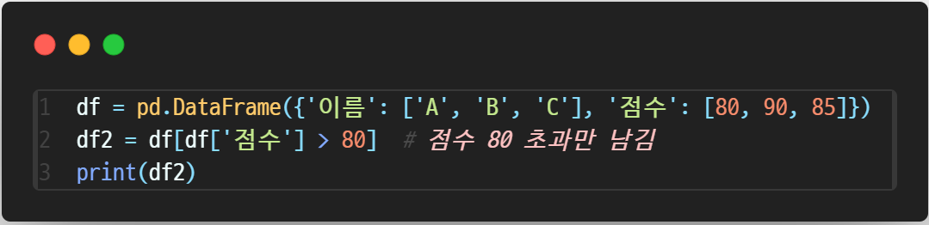

reset_index()
✅ reset_index() 기본 사용법(1)
✔️ 인덱스가 1, 2로 어긋남(연속X)

Slide 11
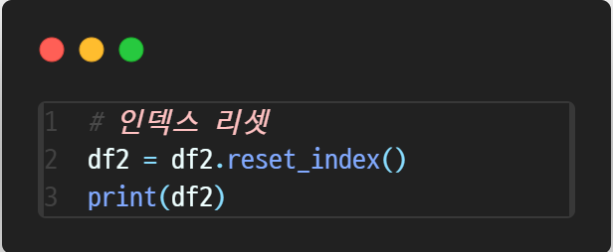
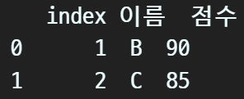
reset_index()
✅ reset_index() 기본 사용법(2)
✔️ 원래 인덱스(1,2)가 'index'라는 새 열로 생성됨
✔️ DataFrame 인덱스는 0, 1로 새로 부여됨

Slide 12
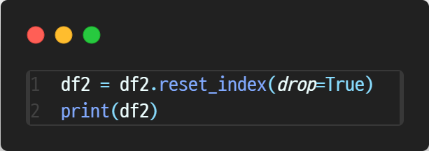
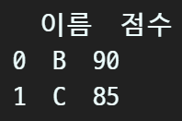
reset_index()
✅ reset_index() drop=True 사용
✔️ 기존 인덱스 정보는 완전히 버리고, 0부터 새 인덱스만 남김

Slide 13
실습1. 조건 필터링 연습(1)
📌 사용 데이터
df = pd.DataFrame({
'이름': ['민준', '서연', '지후', '서준', '지민'],
'점수': [78, 92, 85, 60, 88],
'반': [1, 2, 1, 2, 1]
})
점수(score)가 80점 이상인 학생만 추출하세요.
1반(반==1) 학생들 중, 점수가 85점 이상인 학생만 추출하세요.

Slide 14
실습1. 조건 필터링 연습(2)
📌 사용 데이터
df = pd.DataFrame({
'이름': ['민준', '서연', '지후', '서준', '지민'],
'점수': [78, 92, 85, 60, 88],
'반': [1, 2, 1, 2, 1]
})
이름이 '서연' 또는 '지민'인 학생만 추출하세요.
문제 3에서 추출한 결과에서 인덱스를 0부터 재정렬하여 출력하세요.

Slide 15
실습1. 조건 필터링 연습(3)
📌 사용 데이터
df = pd.DataFrame({
'이름': ['민준', '서연', '지후', '서준', '지민'],
'점수': [78, 92, 85, 60, 88],
'반': [1, 2, 1, 2, 1]
})
점수가 80점 미만이거나 2반인 학생만 추출하세요.
문제 5의 결과에서 '점수' 컬럼이 70점 이상인 학생만 다시 추출하고, 인덱스를 재정렬하여 출력하세요.

Slide 16
열 추가 및 수정, 삭제

Slide 17
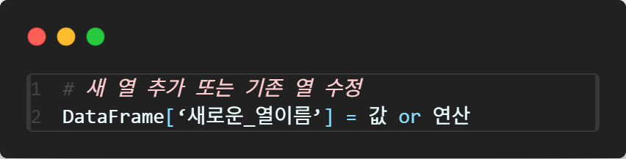
열 추가 및 수정
✅ 열 추가 및 수정 문법
✔️ 여러 개의 값을 넣으려면 반드시 행 개수와 동일한 길이의 리스트/시리즈여야 함

Slide 18
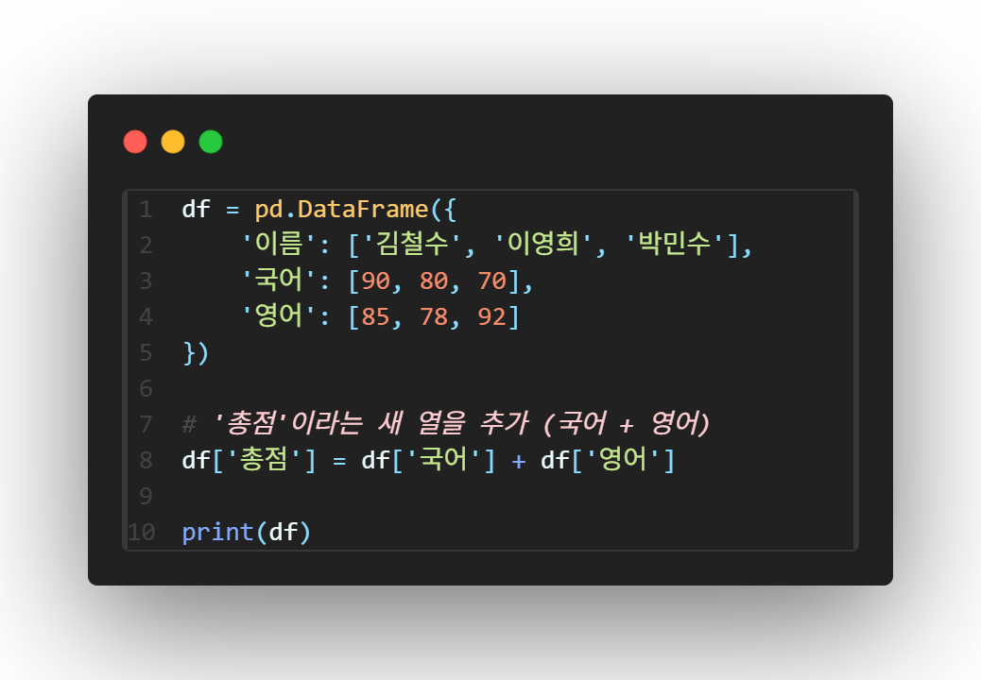
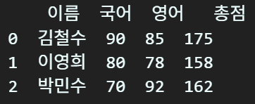
열 추가 및 수정
✅ 열 추가 및 수정 예제

Slide 19
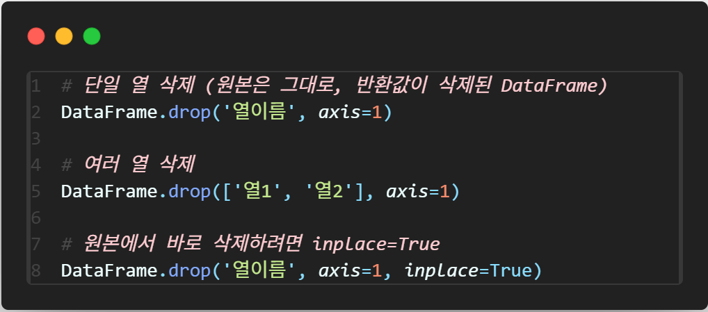
열 삭제
✅ 열 삭제 문법
✔️ inplace=True는 원본 객체가 바로 변경됨

Slide 20
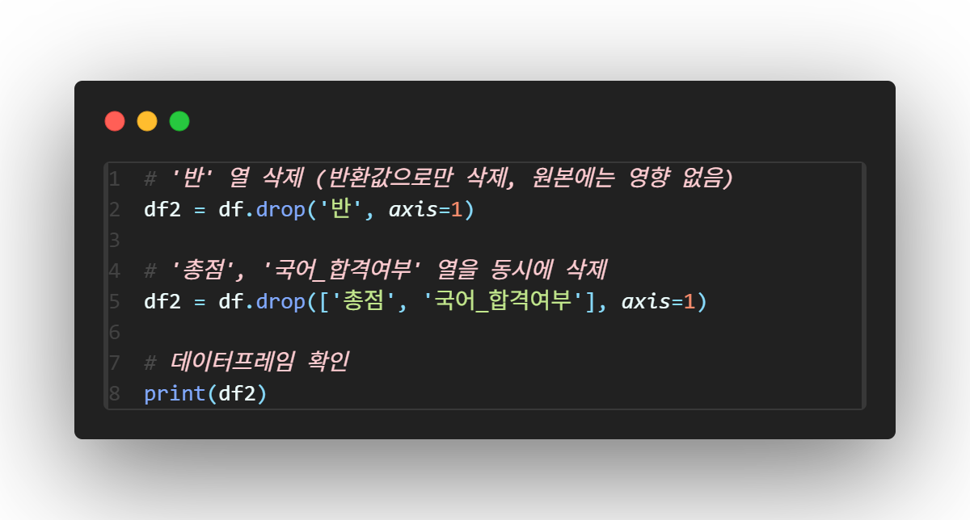
열 삭제
✅ 열 삭제 예제

Slide 21
행 추가 및 수정, 삭제

Slide 22
행 추가(concat)
💡 pd.concat(objs, axis=0, join='outer', ignore_index=False, ...)
⚠️ 결합시 열 이름이 기존과 다르면 NaN 값이 들어감
objs: 결합할 Series, DataFrame 또는 이들의 리스트/튜플 (필수)
axis: 결합 방향
0 (기본값): 행 방향(아래로 붙임, row-wise, index 증가)
1: 열 방향(옆으로 붙임, column-wise, column 증가)
ignore_index: 인덱스 재설정 여부 (기본값: False)
True로 설정 시 결과의 인덱스를 0부터 재부여

Slide 23
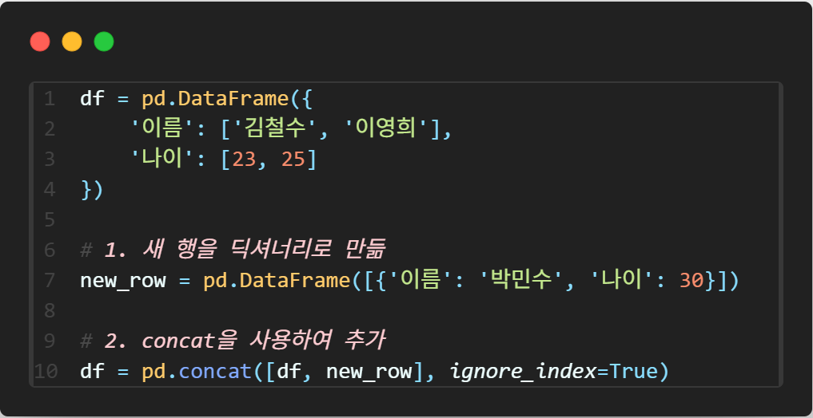
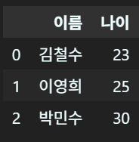
행 추가(concat)
✅ 행 추가 기본 문법
✔️ ignore_index=True 옵션으로 인덱스 재정렬

Slide 24
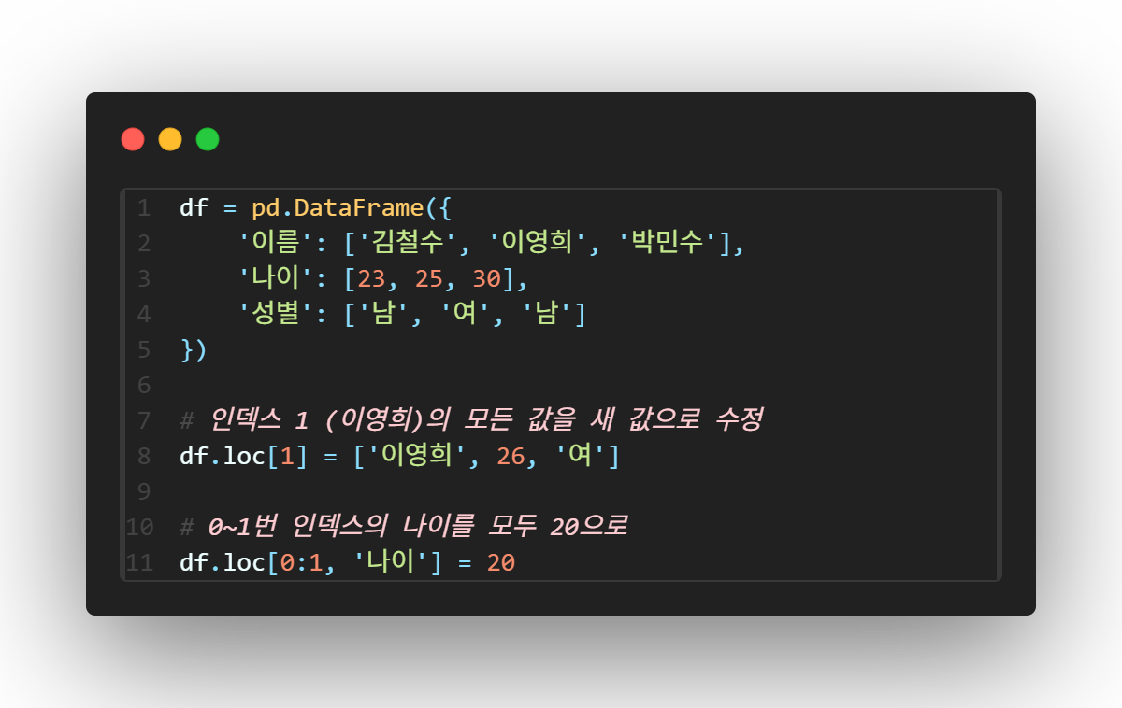
행 수정
✅ 행 수정 기본 문법

Slide 25
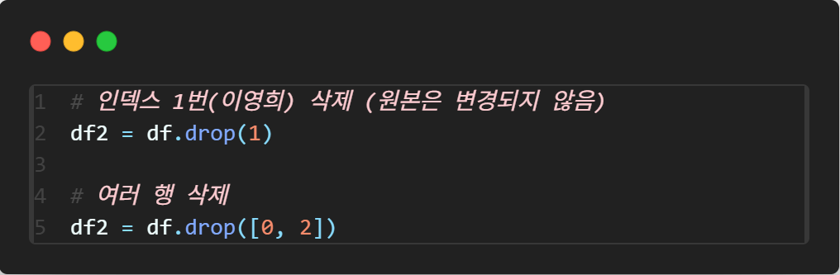
행 삭제
✅ 행 삭제 기본 문법
✔️ drop 메서드로 삭제
axis = 0이 기본값 → axis를 지정하지 않으면 행이 삭제됨.

Slide 26
실습2. 행/열 추가·수정·삭제(1)
📌 사용 데이터
df = pd.DataFrame({
'이름': ['김철수', '이영희', '박민수'],
'국어': [90, 80, 70]
})
'수학' 점수 [95, 100, 88]을 새 열로 추가하세요.
1번 문제의 DataFrame에서 '이름' 열을 삭제하세요.

Slide 27
실습2. 행/열 추가·수정·삭제(2)
📌 사용 데이터
df = pd.DataFrame({
'제품': ['A', 'B'],
'가격': [1000, 2000]
})
제품 'C', 가격 1500인 새 행을 추가하세요.
3번 문제의 DataFrame에서 첫 번째 행(제품 'A')을 삭제하세요.

Slide 28
실습2. 행/열 추가·수정·삭제(3)
📌 사용 데이터
df = pd.DataFrame({
'과목': ['국어', '영어', '수학'],
'점수': [85, 90, 78]
})
'점수'가 80 미만인 행을 모두 삭제하세요.
'학년' 열(값은 모두 1)을 추가하세요.

Slide 29
실습2. 행/열 추가·수정·삭제(4)
📌 사용 데이터
df = pd.DataFrame({
'이름': ['A', 'B'],
'나이': [20, 22]
})
이름이 'C', 나이가 25, 키가 NaN(결측값)인 새 행을 추가하세요. (단, '키'라는 새 열이 자동으로 추가되어야 함)

Slide 30
실습2. 행/열 추가·수정·삭제(5)
📌 사용 데이터
df = pd.DataFrame({
'부서': ['영업', '기획', '개발', '디자인'],
'인원': [3, 2, 5, 1]
})
인원이 2명 이하인 행을 모두 삭제하고,
'평가' 열을 새로 추가해 모든 값을 '미정'으로 채우세요.

Slide 31
문자열 데이터 처리

Slide 32
문자열 데이터 처리
✅ 문자열 데이터 처리 함수
메서드 | 설명 | 예시
.str.lower() | 소문자로 변환 | "Hello" → "hello"
.str.upper() | 대문자로 변환 | "Hello" → "HELLO"
.str.strip() | 양쪽 공백 제거 | " hi " → "hi"
.str.lstrip() | 왼쪽 공백 제거 | " hi" → "hi"
.str.rstrip() | 오른쪽 공백 제거 | "hi " → "hi"
.str.replace() | 문자열 치환 | "2024-01" → "2024/01"
.str.contains() | 특정 패턴(문자열) 포함 여부 | "abc123" → True (if "abc" 포함 시)
.str.startswith() | 특정 접두사로 시작 여부 | "Python" → True (if "Py"로 시작)
.str.endswith() | 특정 접미사로 끝남 여부 | "main.py" → True (if ".py"로 끝남)
.str.len() | 문자열 길이 반환 | "apple" → 5
.str.split() | 구분자로 분할하여 리스트 반환 | "a,b,c" → ["a", "b", "c"]
.str.get(i) | i번째 원소 추출 (split 등에서) | ["a","b","c"] → "a" (i=0)
.str.cat() | 문자열 결합(Series끼리, 구분자) | SeriesA.str.cat(SeriesB, sep=":")

Slide 33
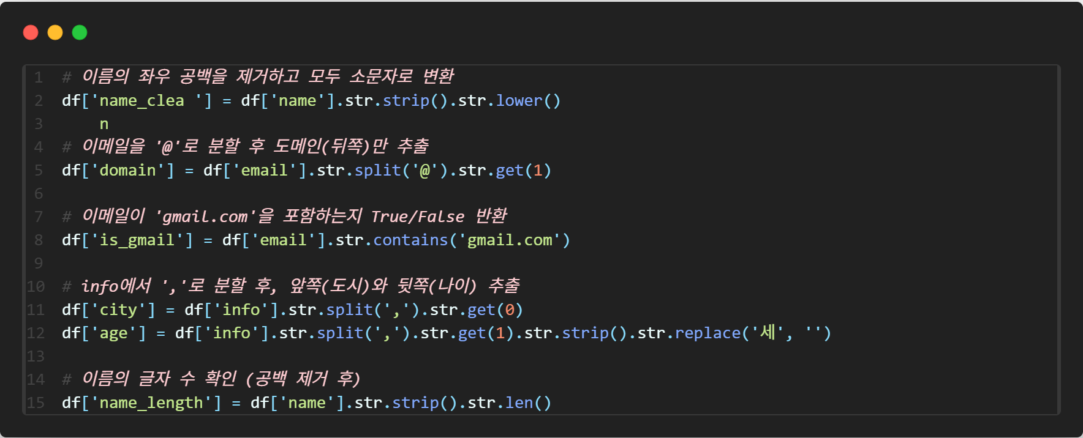
문자열 데이터 처리
✅ 문자열 데이터 처리 함수 사용 예시
✔️ 반드시 Series에서만 사용 가능 (DataFrame 전체에는 바로 적용 불가, 개별 열 선택 필요)

Slide 34
데이터 정렬

Slide 35
값 기준 정렬(sort_values)
💡 DataFrame.sort_values(by, axis=0, ascending=True, inplace=False)
by: 정렬 기준이 되는 컬럼명(또는 리스트)
axis: 0=행을 기준(기본), 1=열을 기준
ascending: 오름차순 여부(True=오름차순, False=내림차순)
inplace: 원본 변경 여부(False=새로운 객체 반환, True=원본 수정)

Slide 36
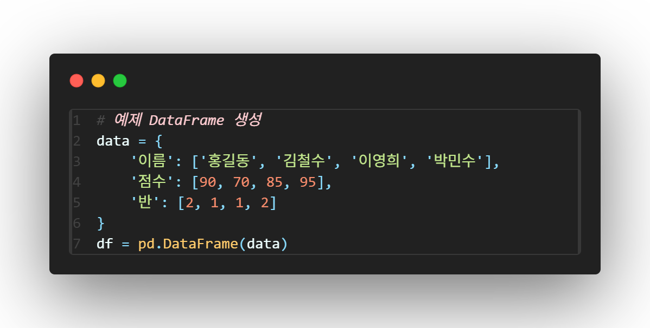
값 기준 정렬(sort_values)
✅ 정렬 예제 데이터

Slide 37
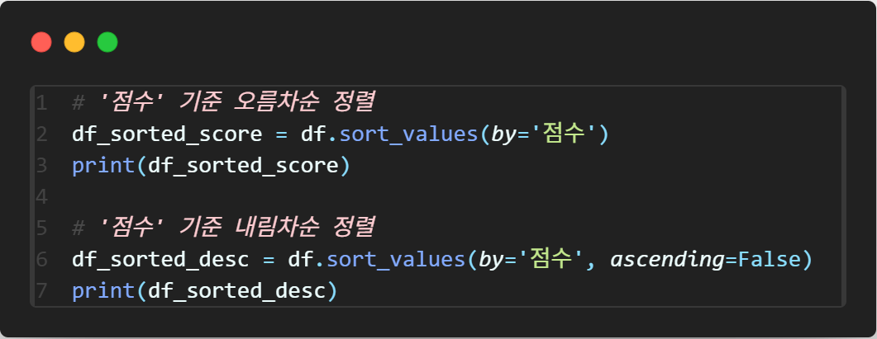
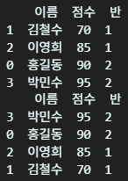
값 기준 정렬(sort_values)
✅ 정렬 사용 예시(1)
✔️ ascending=False: 내림차순 정렬(기본값 : 오름차순)

Slide 38
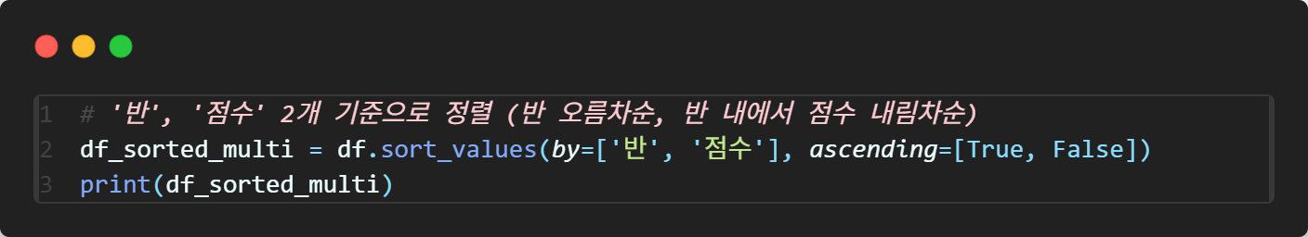
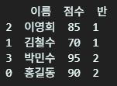
값 기준 정렬(sort_values)
✅ 정렬 사용 예시(2)
✔️ 여러 컬럼 기준 정렬 시, by=['반', '점수']처럼 리스트로 지정

Slide 39
인덱스 기준 정렬(sort_index)
💡 DataFrame.sort_index(axis=0, ascending=True, inplace=False)
axis: 0=행 인덱스 기준, 1=열 이름 기준
ascending: 오름차순/내림차순
inplace: 원본 변경 여부

Slide 40
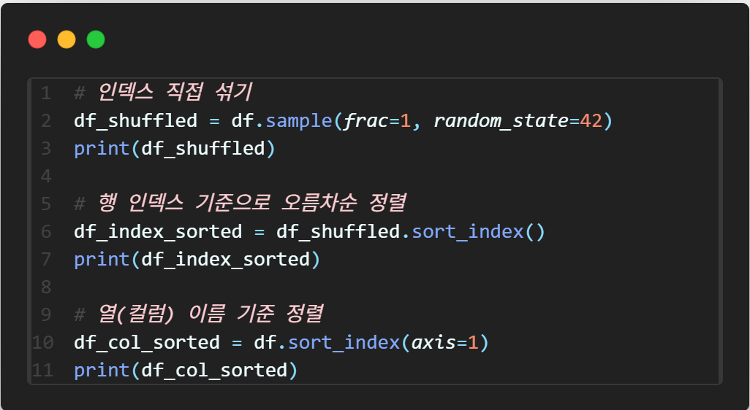
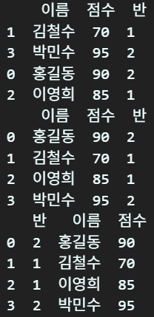
인덱스 기준 정렬(sort_index)
✅ 정렬 사용 예시
✔️ axis=1로 컬럼 이름(알파벳 순) 기준 정렬

Slide 41
실습3. 정렬(1)
📌 사용 데이터
df = pd.DataFrame({
'name': ['Alice', 'Bob', 'Charlie', 'David'],
'score': [88, 95, 70, 100]
})
주어진 DataFrame에서, score 컬럼 기준으로 오름차순 정렬한 결과를 출력하세요.
score 컬럼 기준 내림차순으로 정렬한 후, 정렬된 인덱스를 무시하고 0부터 재정렬한 결과를 출력하세요.

Slide 42
실습3. 정렬(2)
📌 사용 데이터
df = pd.DataFrame({
'이름': ['가', '나', '다', '라', '마'],
'반': [2, 1, 1, 2, 1],
'점수': [90, 85, 80, 95, 85]
})
주어진 DataFrame에서,반(class) 기준 오름차순, 같은 반 내에서는 점수(score) 기준 내림차순으로 정렬한 결과를 출력하세요.
열(컬럼) 이름을 알파벳순으로 정렬해서 출력하세요.

Slide 43
실습3. 정렬(3)
📌 사용 데이터
df = pd.DataFrame({
'value': [10, 20, 30, 40]
}, index=[3, 1, 4, 2])
인덱스 기준으로 오름차순 정렬한 결과를 출력하세요.
인덱스 기준 내림차순 정렬, value 컬럼 기준 오름차순 정렬 두 가지 정렬 결과를 각각 출력하세요.

Slide 44
groupby와 집계

Slide 45
groupby
💡 데이터프레임에서 특정 컬럼(또는 조건)에 따라 데이터를 그룹화하는 기능
➡️ 각 그룹별로 집계(합계, 평균 등), 변환, 필터링 등의 연산을 적용할 수 있도록 함
✔️ 집계 함수와 함께 사용
sum(), mean(), count(), size(), min(), max(), median(), std(), var(), first(), last(), agg(), 등

Slide 46
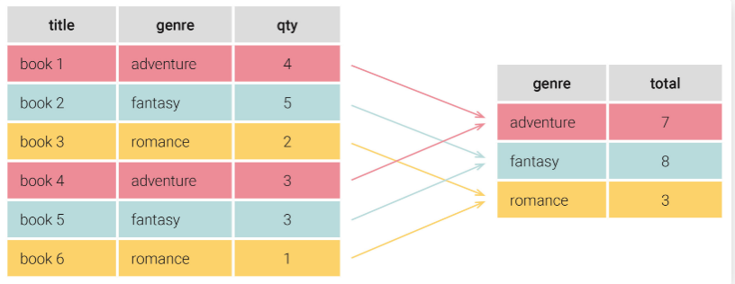
groupby
https://kimsyoung.tistory.com/entry/SQL-GROUP-BY-%E4%B8%8A-%EA%B0%9C%EB%85%90%EA%B3%BC-%EC%8B%A4%EC%A0%9C-%EC%A0%81%EC%9A%A9-%EB%B0%A9%EB%B2%95

Slide 47
groupby
💡 DataFrame.groupby(by=None, axis=0, as_index=True)
by: 그룹화 기준 컬럼 또는 컬럼의 리스트(혹은 함수)
as_index: 결과의 그룹키를 인덱스로 할지 여부 (기본값: True)
axis: 그룹화 기준 방향 (보통 0=행, 기본값)

Slide 48
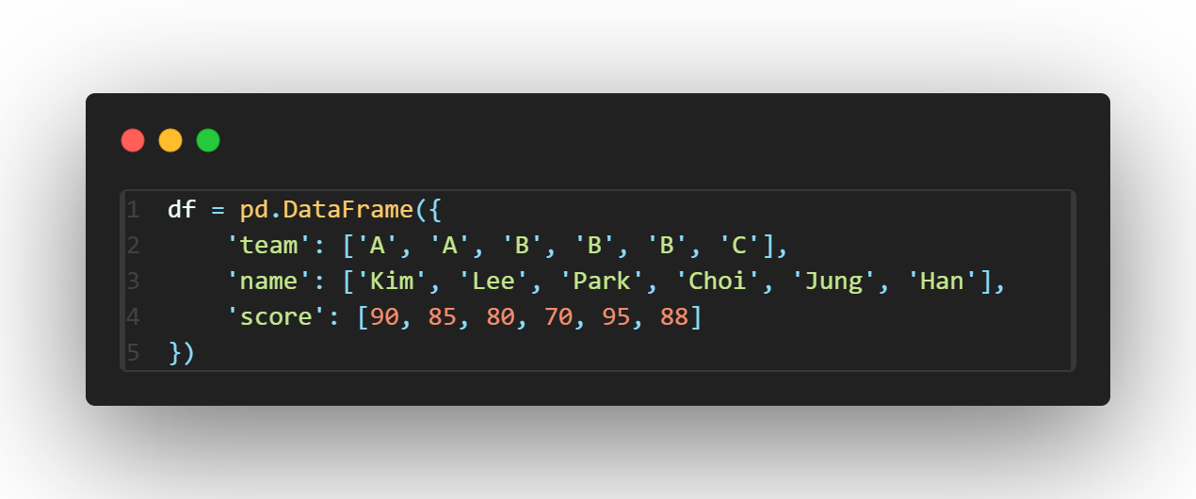
groupby
✅ groupby 예제 데이터

Slide 49
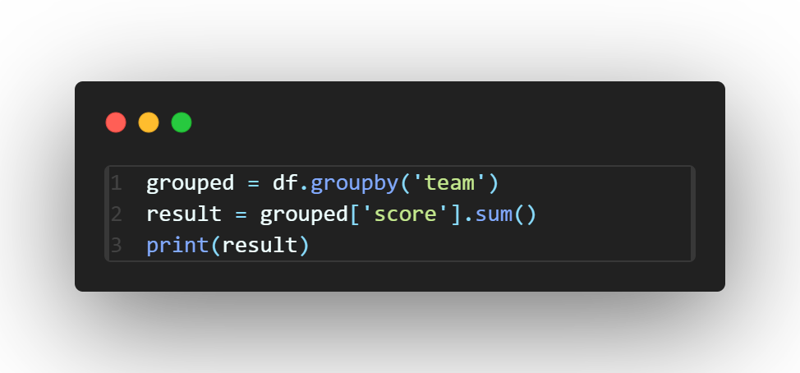
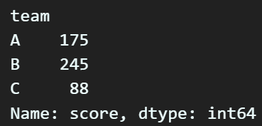
groupby
✅ 단일 컬럼 기준 그룹화 및 합계 집계

Slide 50
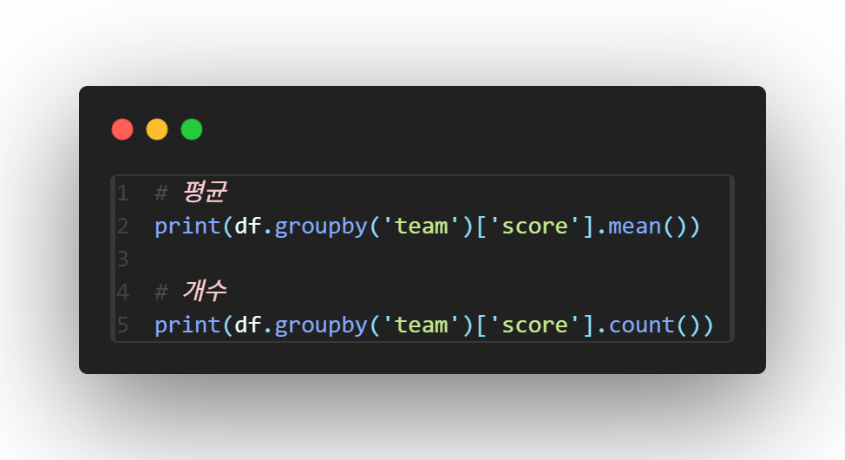
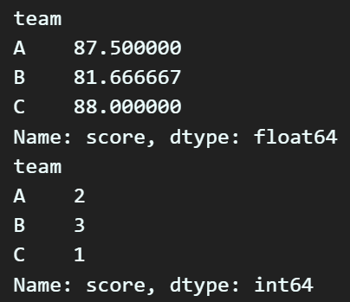
groupby
✅ 그룹별 평균, 개수 등 다양한 집계

Slide 51
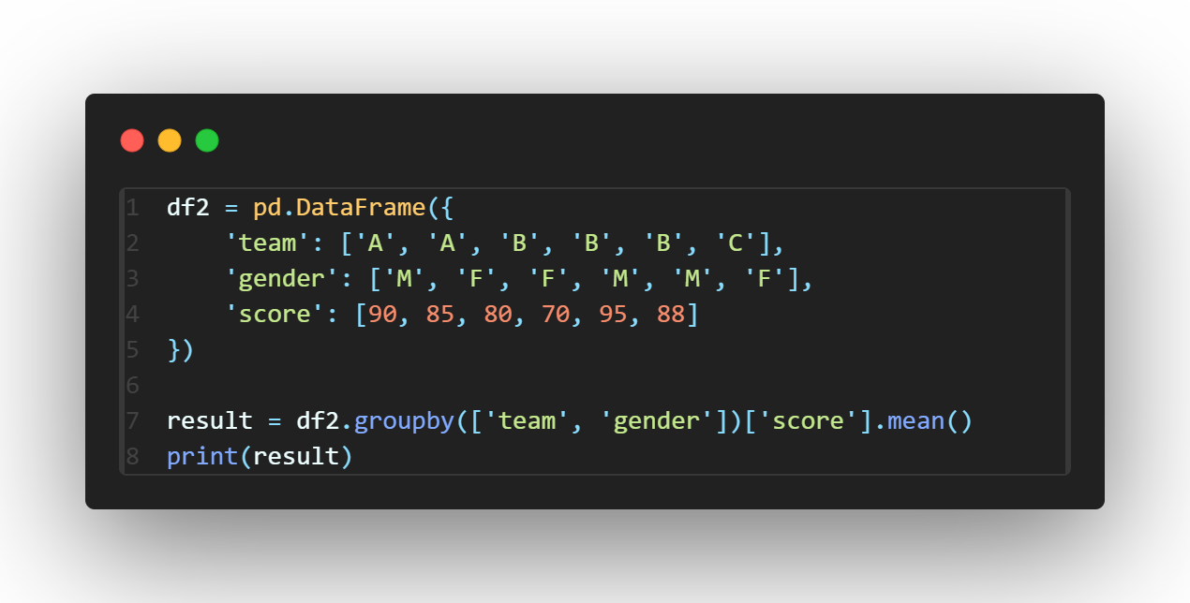
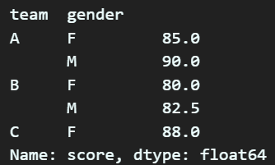
groupby
✅ 여러 컬럼 기준 그룹화

Slide 52
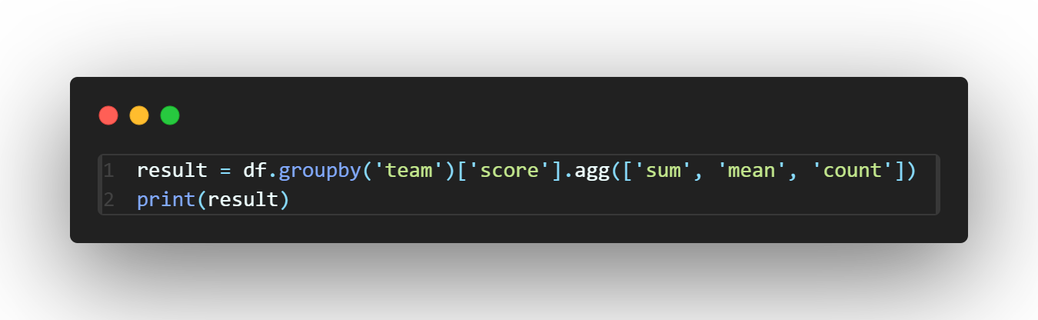
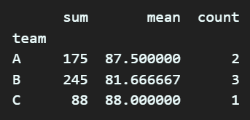
groupby
✅ 여러 집계 함수 한 번에 적용: agg()

Slide 53
실습4. groupby 연습문제(1)
각 학년(grade)별 평균 국어 점수(kor)를 구하세요.
df = pd.DataFrame({
'grade': [1, 2, 1, 2, 1, 3],
'name': ['Kim', 'Lee', 'Park', 'Choi', 'Jung', 'Han'],
'kor': [85, 78, 90, 92, 80, 75]
})

Slide 54
실습4. groupby 연습문제(2)
아래 DataFrame에서 반(class)별, 과목(subject)별로 시험에 응시한 학생 수(count)와 평균 점수(avg)를 구하세요.
df = pd.DataFrame({
'class': [1, 1, 1, 2, 2, 2],
'subject': ['Math', 'Math', 'Eng', 'Math', 'Eng', 'Eng'],
'score': [80, 90, 85, 70, 95, 90]
})

Slide 55
실습4. groupby 연습문제(3)
아래 DataFrame에서 지역(region)별 판매자(seller)별로 판매액(sales)의 합계와 최대값을 구하세요.
df = pd.DataFrame({
'region': ['Seoul', 'Seoul', 'Busan', 'Busan', 'Daegu'],
'seller': ['A', 'B', 'A', 'B', 'A'],
'sales': [100, 200, 150, 120, 130]
})

Slide 56
실습4. groupby 연습문제(4)
아래 DataFrame에서 팀(team)별, 포지션(position)별로 결측치(NaN)를 포함한 점수(score)의 평균을 구하세요.
df = pd.DataFrame({
'team': ['A', 'A', 'B', 'B', 'A', 'B'],
'position': ['FW', 'DF', 'FW', 'DF', 'DF', 'FW'],
'score': [3, 2, None, 1, 4, 2]
})

Slide 57
실습4. groupby 연습문제(5)
아래 DataFrame에서 부서(dept)별로 성별(gender)별 인원 수와, 총 연봉(salary) 합계를 구하세요.
df = pd.DataFrame({
'dept': ['HR', 'HR', 'IT', 'IT', 'Sales', 'Sales'],
'gender': ['M', 'F', 'F', 'M', 'F', 'F'],
'salary': [3500, 3200, 4000, 4200, 3000, 3100]
})

Slide 58
감사합니다

